Slide 1

基于android系统的wifi指纹定位算法
通院毕业设计答辩
答辩人：蒙冠州
指导老师 黄鹏宇

Slide 2
LOGO
目录
Here is your Content
>
>
1
2
3
摘要
聚类与决策树
实验场景介绍及采样分析
4
5
定位系统的实现
系统性能评估

Slide 3

1
摘要

Slide 4

摘要
随着信息技术的高速发展和wifi技术的迅速普及，近年来，wifi室内定位技术已经成为了热门研究课题。其中基于wifiRSS的位置指纹定位方法由于其可行性强，定位精度高，定位成本低而受到了研究人员的广泛关注。但是传统的wifi指纹定位方法往往计算量大，且定位算法复杂度高，因此定位的实时性比较差，尤其在需要实现跟踪定位时，对系统的实时性要求很高，因此传统方法无法满足实际需要。此外，在智能终端广泛普及的时代，对系统的能耗也会有比较高的要求，wifi本身就是能耗较高的技术，所以在计算量过大的情况下系统的续航能力会太差。为此，本文采用一种对传统wifi指纹定位方法进行了改进，在定位系统中引入聚类的定位方法，这能为我们的定位系统极大地减少计算量。此外，我们还引入了决策树方法进一步减小系统计算量。

Slide 5


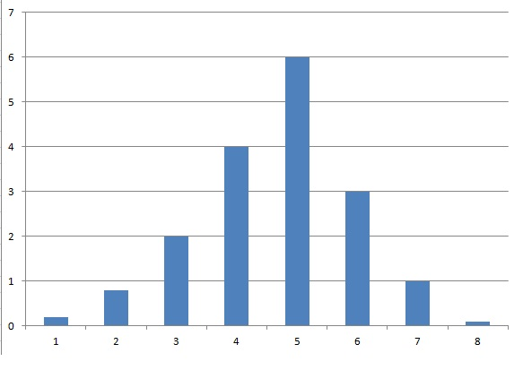
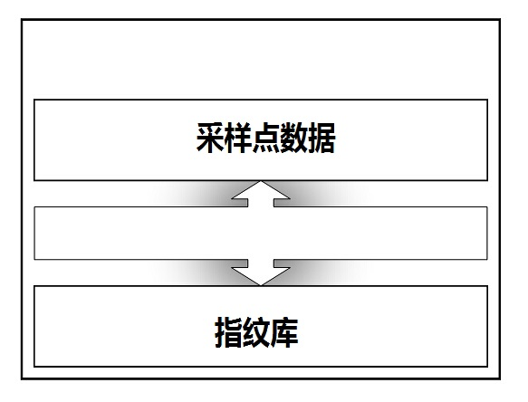
wifi指纹定位简介
wifi指纹定位的主要流程可分为两个阶段：离线训练阶段和在线定位阶段。
流程如下所示：
在固有AP中选择出对定位贡献较大的AP子集
将定位区域内划定为多个采样点，在每个采样点采集数据作为指纹库
收集采样点的AP集合的RSS数据
将采集到的数据用特定方法与指纹库进行比对得到定位结果

Slide 6
2
聚类与决策树

Slide 7
采用聚类的意义
聚类分析是在统计分析领域常用的一种手段，聚类是一种把大量数据中具有一定相似度的部分数据分为一类，从而把大量的数据变为少量的几个类来减少数据统计难度和计算量的一种方法。在定位系统中，在进行位置定位时，传统定位算法都需要对指纹库进行一一比对，而在室内空间较大或采集的AP数量较多的情况下，系统遍历指纹库的计算量将会相当巨大。因此我们将采样好的指纹库先进行聚类，将接收到的RSS特征相似度较高的点聚成一个簇，那么在后续的定位中，我们就可以将移动终端所采集到的信号先定位到与其相似度最高的簇，然后在进行后续的定位，这将大大减少我们系统的计算量。

Slide 8
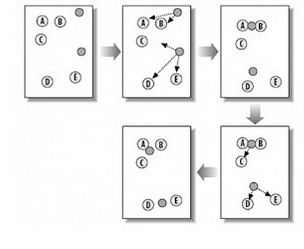
K-means算法简介
你的内容可以在这里续写。

Slide 9
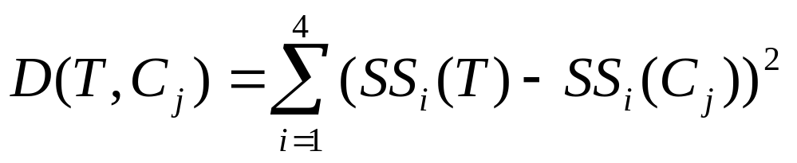
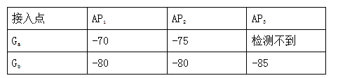
K-means算法在我们系统中的使用
K-means算法在不同的情况下的使用主要差别就在于要确定好”距离“的概念，在我们的系统中我们将使用最近邻法计算两个点之间所有AP的欧氏距离。计算公式如下：
为了加强公式对检测到相同AP的网格相似性和检测到AP有差异网格的区分度，我们在此约定若对于某AP，网格Ga能检测到该AP而网格Gb检测不到，则将Gb对该AP的检测值规定为-95。例如如果Ga和Gb的值如同下表所示，则其距离为d=(-70 - (-80))2+(-75 - (-80))2+(-85 - (-95))2=100+25+100=225。

Slide 10
K-means算法在我们系统中的使用
K-means聚类在我们系统中使用的具体流程如下：
1.选取k个网格作为我们最初了k个簇的中心。
2.遍历所有网格，将每个网格接收到的所有AP特征与这k个中心进行比较，选出k个中心中与其最为相似的点，将该网格与这个点聚入一个簇。这里AP和这k个中心的比较我们将使用最近邻法来衡量其相似度。
3.在所有网格都聚入其中某个簇后，我们为k个簇重新选取中心，这里为了不造成不必要的计算且能保证同一簇的成员在空间上相邻，我们选取最接近簇内所有网格平面坐标均值的网格作为簇中心。
4.重复2.3步骤，直到k个中心不再变化，则聚类完成。
不难看出，在聚类过程中，我们最关键的问题就是确定一个最合理的K值。如果K过大，则系统的计算量则会偏大，而且在后续定位中由于簇数量偏大，定位所需要的AP数量也会上升，否则很可能会导致定位精度下降。而如果K过小，则会造成分出来的簇过大，簇内定位的难度和计算量会上升，聚类方法存在的意义也变得薄弱，而且在K过小的情况下，也会造成定位精度的下降。后面我们会通过实验比较来确定k值。

Slide 11
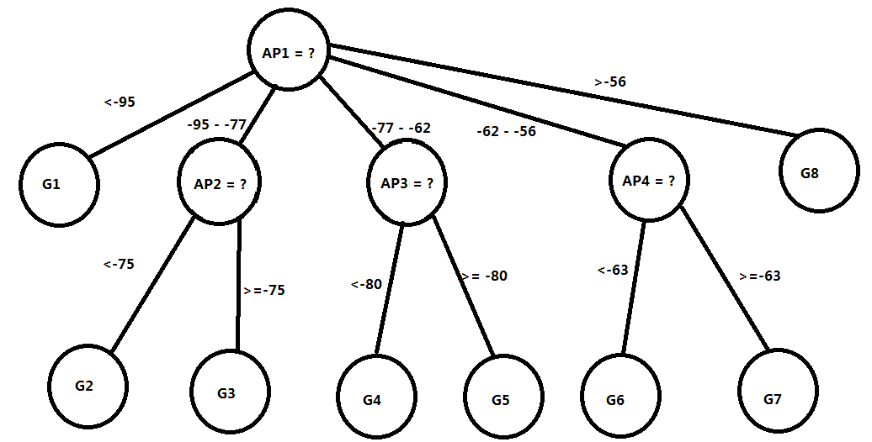
决策树简介
定位到簇后，要精确定位到每个网格所在的位置，则需要我们对每个簇建立一个决策树。
决策树从根节点开始，每一个非叶子节点上都会有一个决定决策树方向的判断AP信号强度的问题，而每一个叶子节点对应一个网格。当获取到所在位置信号强度，并定位到所在簇后，将信号强度带入该簇的决策树中进行分析， 从根节点开始根据每一个问题走向相应子节点，最终所到达的叶子节点所对应的网格就是我们的定位结果。
例如，在实验中我们假设一个簇中包含8个网格(g1-g8)。可能会建立一个如下图所示的决策树。每一个节点上有一个关于某从某AP接收到的信号强度的问题，从根节点每经过一个节点都会根据节点上的问题走向不同的子节点，直到最终定位到具体的网格。

Slide 12
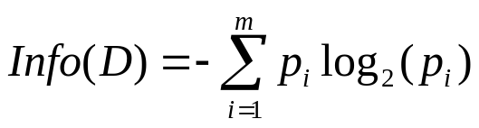
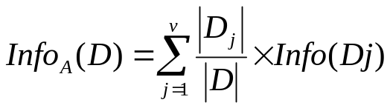

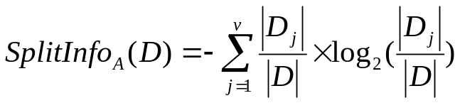
决策树在我们系统中的应用
本实验中，我们将采用C4.5决策树算法[36]来为各个簇构建决策树。C4.5算法是以信息增益率来决定每一次的分裂元素的决策树算法。
首先需要计算信息增益，计算信息增益率首先要计算所有元素的信息熵，如下式所示：
然后按照属性A划分D中的元祖，A会将D分为V个不同的类。在该划分之后，为了得到准确的分类，需要式(4.7)来计算A元素的属性熵。
元素A的信息增益定义为信息熵减去元素A的属性熵：
随后，计算“分裂信息”值

Slide 13
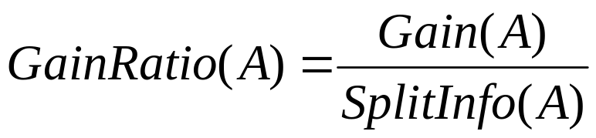
决策树在我们系统中的应用
“分裂信息”值表示通过将训练数据及D划分成对应于属性A测试的v个输出的v个划分产生的信息。最后，信息增益率定义：
在建立决策树时，我们首先计算找出簇中信息增益率最大的AP，然后寻找该AP的RSS分布，根据分布情况分出适当的几个子集，即分支，然后在对分出来的子集重复上述步骤，不断递归，当某个子集只有一个网格时，即为叶子节点，当所有分支均分裂到叶子节点时，决策树的建立就完成了。

Slide 14
采用决策树的意义
我们在定位到簇后的后续定位中采用了决策树的方法，决策树方法的主要优势在于：
1.决策树方法很直观，其在每个步骤中通过条件进行判决是易于理解和实现的。
2.决策树的生成是智能的，只要确定了生成决策树的方法，就可以通过编写程序遍历数据来自动生成决策树，这也是决策树常用于数据挖掘中的原因。
3.决策树具有很低的计算复杂度，能为我们的系统减少计算量。

Slide 15
3
实验场景介绍及采样分析

Slide 16
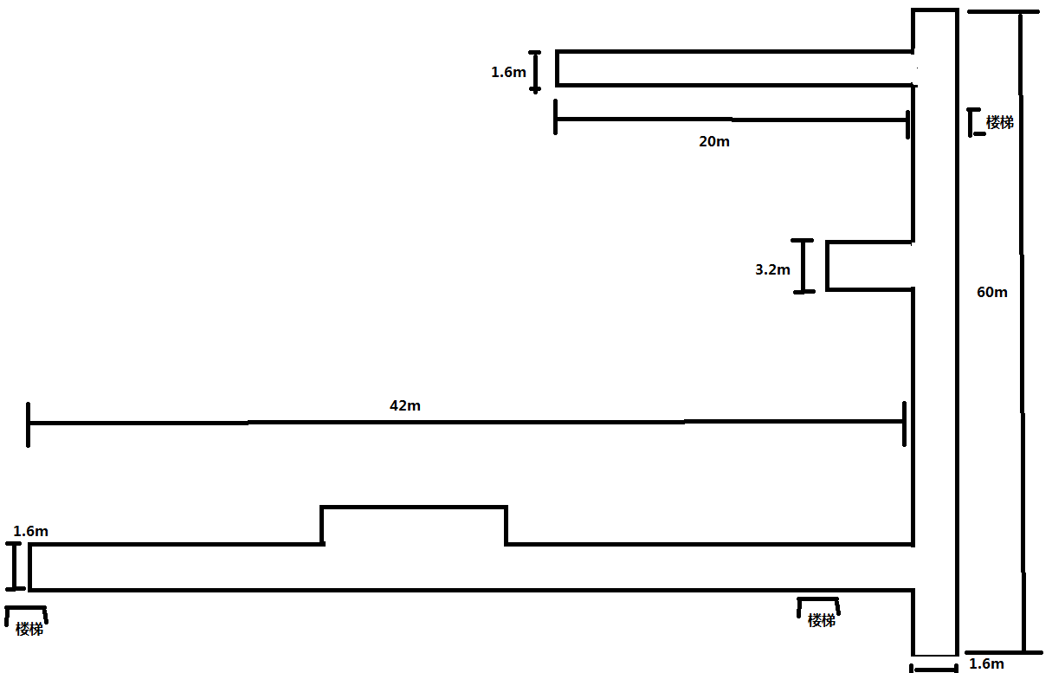
实验环境介绍
本文中的实验地点为西安电子科技大学新校区海棠宿舍10号楼3楼2区。由于实验场所的wifi密集度非常大且大范围wifi不在少数，故本实验没有自行架设wifi。实验场景如下图所示。

Slide 17
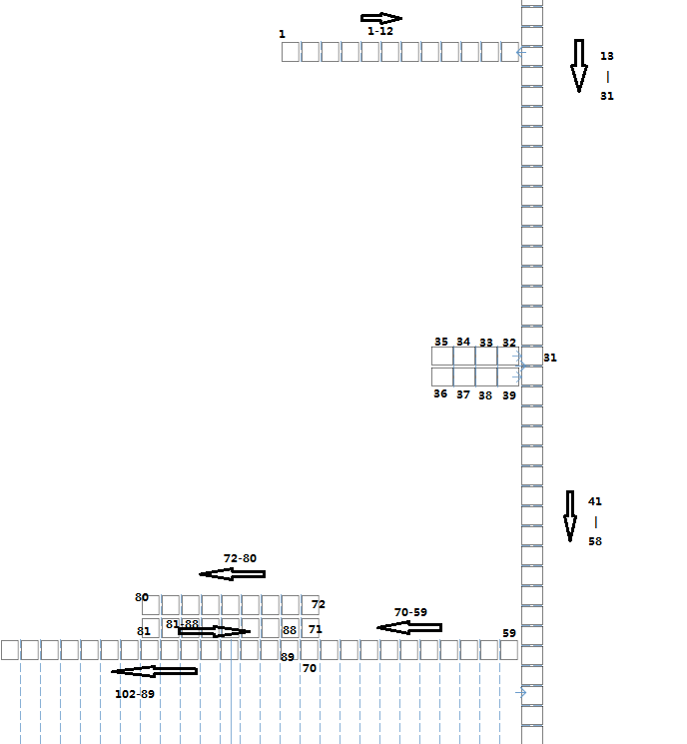
实验环境介绍
我们将实验场所划分为102个1.6m*1.6m的网格，如下图所示。

Slide 18
影响RSS采样的因素
Wifi技术是基于IEEE 802.11b标准的，其工作在2.4GHZ的无线电频段上。Wifi的实际频段分布于240l~2483MHZ之间。其在世界上的大多数地方都是免许可的，因而使用相当广泛。然而，基于RSS定位由于信号传播的噪声特性而变成了一项长期困难的任务。在这一频段，信号将受到各种障碍物和人体的反射，折射，衍射和吸收，信号传播在室内环境中遭受到严重的多径衰落影响。而且AP发送的信号可以通过不同的路径到达终端，其中每个路径具有其自己的幅度和相位。这些负面影响因素相叠加将造成在实际使用中wifi信号的不确定性。此外，甚至连环境条件（如温度或湿度）的变化也会在一定程度上影响信号。因此，即使在特定位置，接收到的RSS值也将随时间和环境的差异而有较为明显的变化。

Slide 19
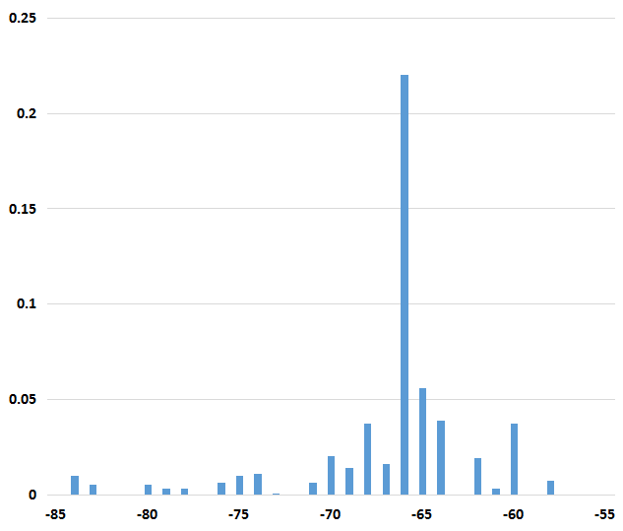
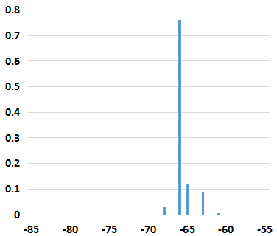
影响RSS采样的因素
人体对接收信号强度的影响
我们知道水的共振频率是2.4GHZ，正好与wifi网络的工作频率一直，而人体大概有70%是由水组成的，所以，人体对wifi信号具有极大的影响。而与一般障碍物不同，人体不仅会对信号造成较大影响，而且人是会移动的，人体在环境中通常是不确定的，所以在wifi定位系统的实际使用中，人体必然会极大的影响定位结果。下图为人员流动较大的饭点时间和人员流动较少的夜间在同一点对一个公有的大范围wifi的统计结果。

Slide 20
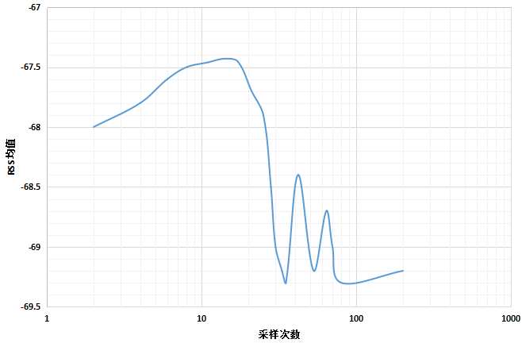
影响RSS采样的因素
RSS均值与采样点个数之间的关系
基于RSS的方法离线采样的采样次数是一个很重要的问题，采样次数少了可能会造成RSS值不接近真实值，定位误差大，次数过多又会造成过大的工作量，因此我们以一个覆盖范围较大的AP来作为代表实验，结果如下图所示
可以看出，在采样数小于15时，RSS均值的波动较为明显，当数量达到20后开始趋于平稳，而数量达30以上就基本在较小范围内波动。综合考虑，在离线阶段，进行指纹库采集时，我们最终将采样数定为30，每隔一分钟进行一次采样。

Slide 21
4
定位系统的实现

Slide 22
AP选择的方法
我们的实验计划使用InfoGain AP选择标注来进行相关AP选择，InfoGain是一种主要依据AP信号辨识度的选择标准。其不同于传统方法的直接以AP的信号强度作为选择依据，而是以该AP在各个网格上的辨识度的强弱作为选择依据。

Slide 23
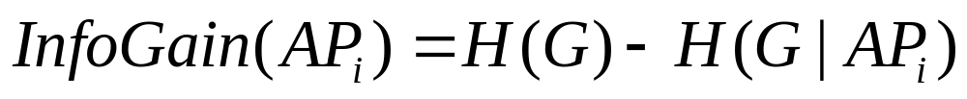
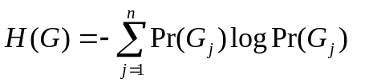
InfoGainAP选择方法
InfoGainAP选择方法的特点是不同传统方法只考虑信号强度。其思路可简述为假设将待定位区域划分为竹个方格，m是每个方格可以探测到的AP数目，每一个AP视为该方格一个特征，每一个方格被对应的m个特征所描述。对于每一个特定的方格N，来自于AP的样本数据被离线收集，来自于第i个AP的平均信号强度M。作为N的第i个特征。
AP选择的InfoGain准则估计每一个AP的区分度能力InfoGain(APi)并选择最高的。
计算公式如下：
其中： 是AP值APi未知时，方格G的熵。是方格Gj选中的概率，考虑到终端在待定位区域平等地处于各个方格中，认为其是平均分布。 计算 APi已知时方格的条件熵，v是来自APi的某个信号值，对APi在区域内的每一个可能值求和。

Slide 24
网格聚类
之前我们提到过聚类的实现最重要的一点就是K值的确定，所以在此，我们首先对聚类的数量对聚类精度的影响进行一个实验对比。在此过程中，我们将使用最大AP25来进行实验，即使用InfoGain值排前25的AP进行实验。为了方便在聚类过程中进行对比分析，我们引入了这个聚类精度而的概念，我们规定聚类精度是指在我们使用K-means算法对网格进行聚类后，我们再在各个网格进行离线聚类，即通过测量该网格与聚类得到的K个中心的距离得到该网格属于哪个簇。离线聚类的结果与我们用K-means算法得到的聚类结果一致的网格数和总网格数的比值即为聚类精度。

Slide 25
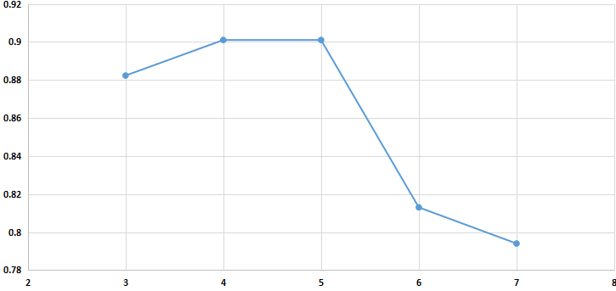
网格聚类
k值对聚类精度的影响如下图所示
从图中我们不难看出，簇数量为4和5时聚类精度最高，能达到九成左右，而簇数量再继续增大则精度造成了较为明显的下滑，故簇数量应该为4或5。而我们的实验区域公有102个网格，数量较为庞大，增大簇的数量会对簇内部的局部定位有增益，所以，我们最终选择确定k值为5。

Slide 26
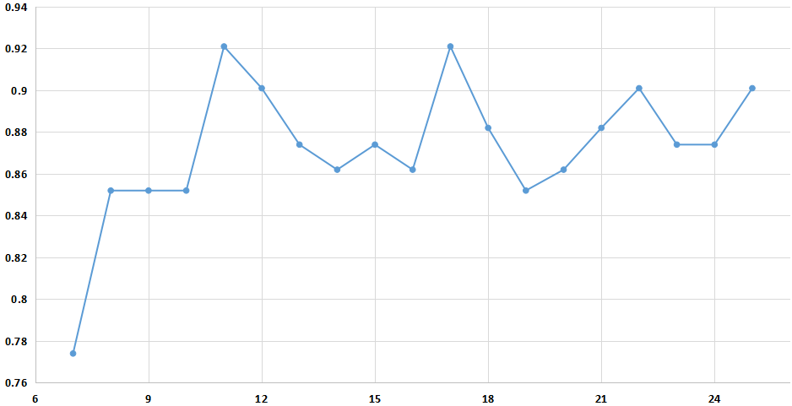
网格聚类
在确定了分群的数量以后，接下来我们将对定位到簇阶段的AP数量的选择进行实验比对。在之前我们是使用全部25个AP来进行定位的，接下来我们将对比AP数量对聚类精度的影响。考虑到工作量的因素，我们直接从7个AP开始进行实验比较，因为一般来说6个及以下的AP数量定位精度是不能接受的。AP数量对聚类精度的影响如下图所示。
从图中我们可以看到，在AP数量11和17时系统的聚类精度达到了最高，精度高达大概92%，而处于减小计算量的原则，我们将选用AP数量为11

Slide 27
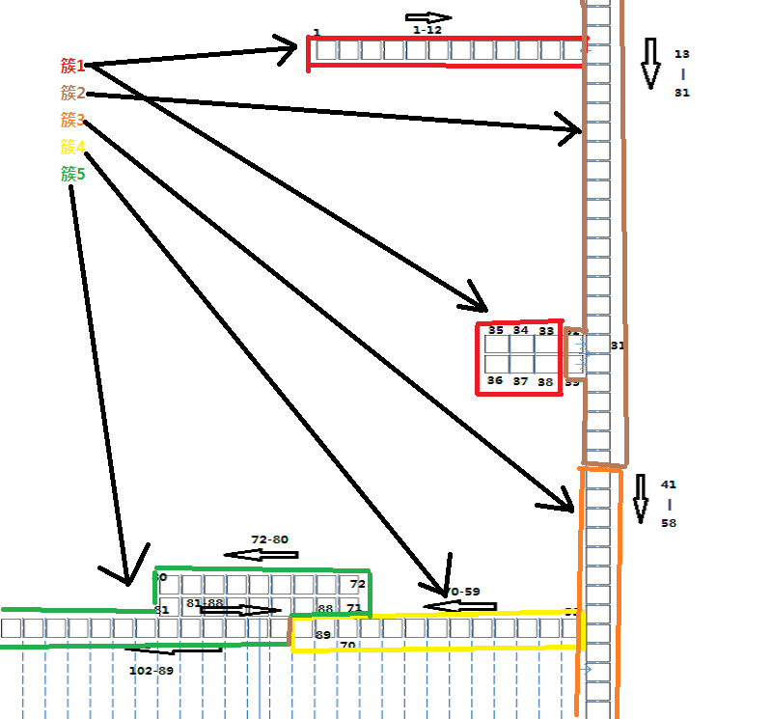
网格聚类
最终的聚类结果如下图。

Slide 28
决策树的构建
决策树构建我们使用的是C4.5算法，这点在前文中也已经介绍过。在决策树建立的过程中我们又会面临AP选择的问题，因为InfoGian是计算AP在区域内的辨识度，我们一开始所选择的AP是在整个实验区域辨识度最高的，而构建决策树时，我们应当选择分别在各个簇中辨识度最高的AP，所以我们需要再次使用InfoGain选择标准为每个簇选择AP。而不同簇所需要的AP数量也是不同的，我们为每个簇进行实验对比，来得到其最佳AP数量。

Slide 29
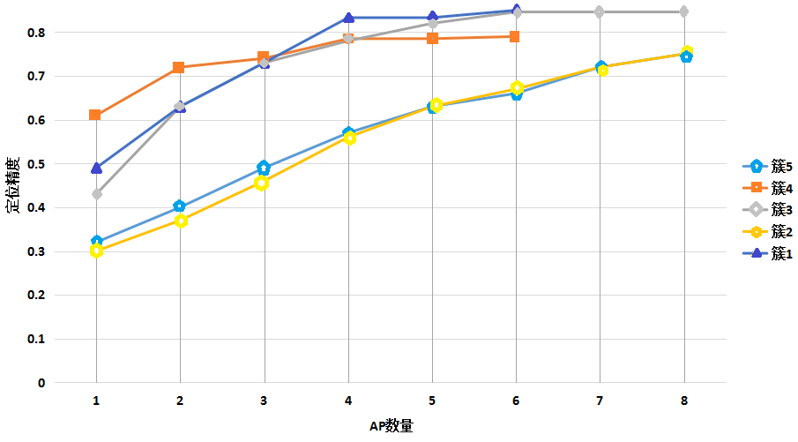
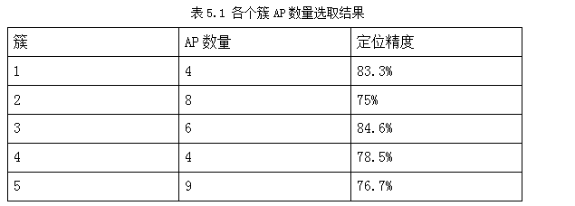
决策树的构建
我们最终实验结果如下所示。

Slide 30
5
系统性能评估

Slide 31
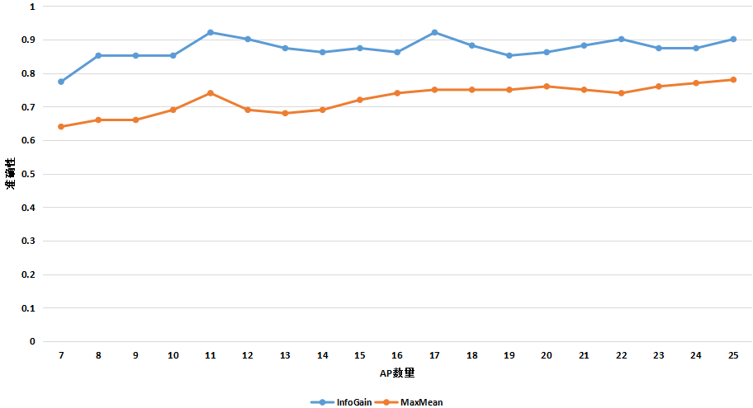
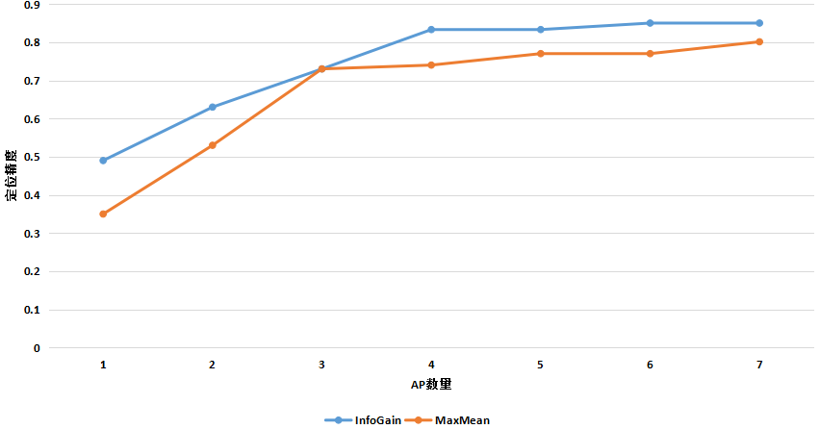
InfoGainAP选择方法性能分析
我们在我们的系统中使用了InfoGainAP选择方法进行AP筛选，我们需要验证一下InfoGain方法在我们的实验场所中是否表现良好。我们将对InfoGain方法和MaxMean方法在我们实验场所不同AP下对聚类精度的影响进行对比以及在簇1中的定位精度对比。为证明InfoGain对我们系统的适应性，我们分群的数量就延用我们系统的5，而在簇1中的定位也同样使用决策树方法。对比结果如下图所示。

Slide 32
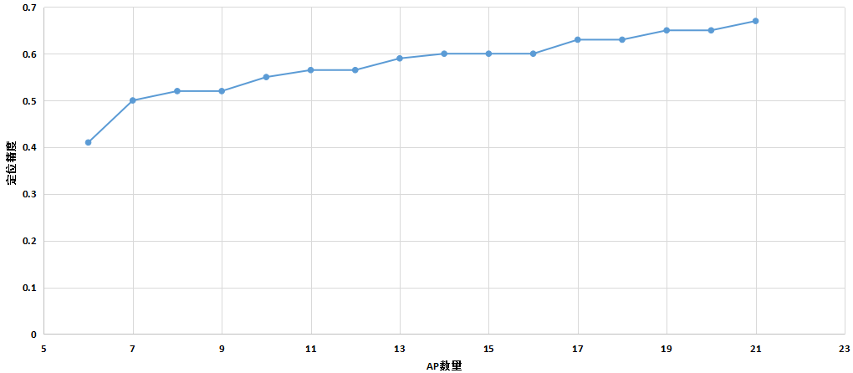
定位精度分析
我们系统的最终定位精度为大概1.6m/77.4%,RADAR系统在我们实验环境中不同AP数量下的1.6m内定位精度如下图所示。

Slide 33
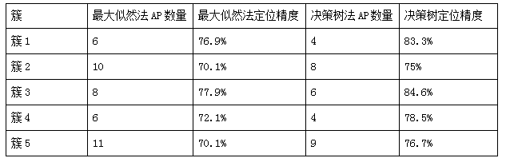
定位精度分析
我们将各个簇使用最大似然法与决策树法定位精度进行比较。结果如下

Slide 34
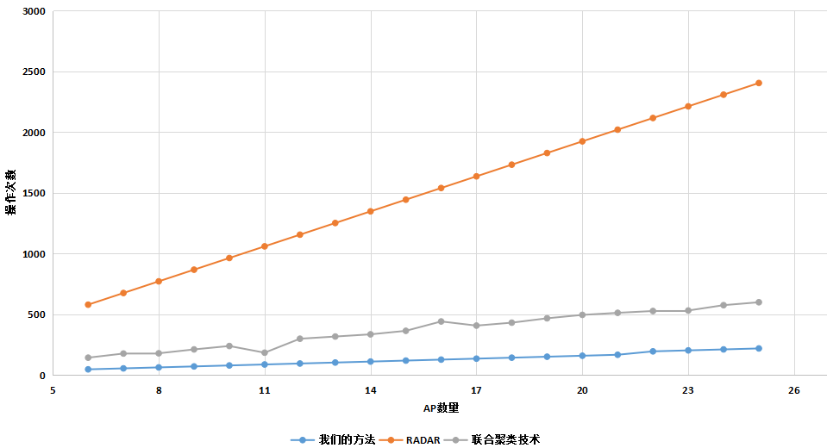
系统计算量分析
为了体现系统的计算量，我们将对比我们的系统，RADAR定位系统和联合聚类技术三种方法的计算成本，这里，我们将平均操作次数作为计算成本。因为在定位过程中使用了聚类，每个簇使用的AP数量和检测到的AP数量不同，所以计算操作的次数很大程度上和网格所在的簇有关，因此，我们将所有网格的操作次数全部相加再除以网格的总数来作为操作次数。对比如下图。

Slide 35
性能分析总结
综合上述分析，本文所采用的方案在各方面的性能都确实能够令人满意，尤其是在计算成本方面。可以说本次课题所采用的定位系统是比较成功的。

Slide 36
PPT模板下载：www.1ppt.com/moban/ 行业PPT模板：www.1ppt.com/hangye/
节日PPT模板：www.1ppt.com/jieri/ PPT素材下载：www.1ppt.com/sucai/
PPT背景图片：www.1ppt.com/beijing/ PPT图表下载：www.1ppt.com/tubiao/
优秀PPT下载：www.1ppt.com/xiazai/ PPT教程： www.1ppt.com/powerpoint/
Word教程： www.1ppt.com/word/ Excel教程：www.1ppt.com/excel/
资料下载：www.1ppt.com/ziliao/ PPT课件下载：www.1ppt.com/kejian/
范文下载：www.1ppt.com/fanwen/ 试卷下载：www.1ppt.com/shiti/
教案下载：www.1ppt.com/jiaoan/ PPT论坛：www.1ppt.cn
谢谢！

